Slide 1
TRƯỜNG THCS TRẦN QUỐC TOẢN
Nhiệt liệt chào mừng các thầy cô giáo
về dự giờ môn Ngữ văn lớp 7A4
GV: Vũ Thị Nga
NĂM HỌC: 2023 - 2024

Slide 2
BÀI 6
TRUYỆN NGỤ NGÔN
VÀ TỤC NGỮ

Slide 4
KHỞI ĐỘNG
Hoạt động
cá nhân
Chuẩn bị bút,
giấy note.
Chiếu trên slide các từ khóa đã được sắp xếp lộn xộn ở các
chữ cái.
HS phải sắp xếp các chữ cái để tìm ra
từ khóa
có nghĩa.
Thời gian mỗi từ
10 giây

Slide 5
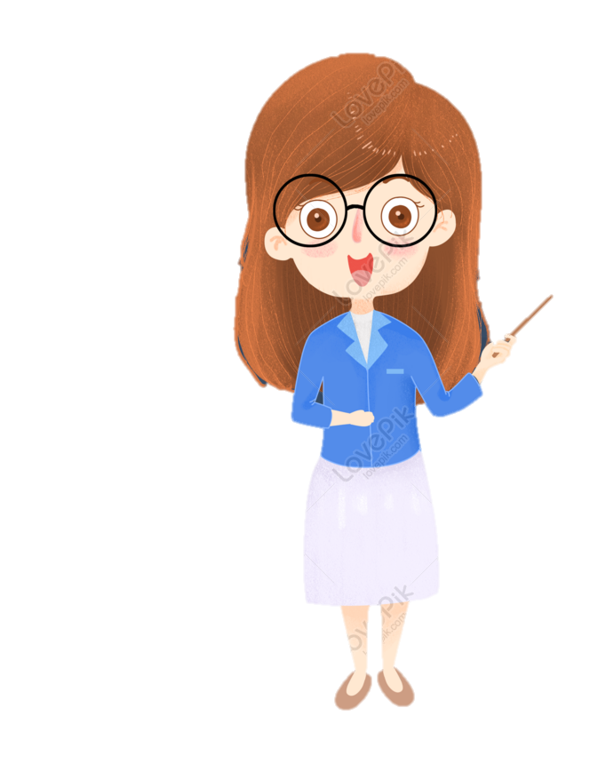
ĐÂY LÀ TỪ GÌ?
I
Ề
T
Đ
À
Đ
Ề
T
À
I

Slide 6
ĐÂY LÀ TỪ GÌ?
T
V
N
N
Ậ
H
Â
N
H
Â
N
V
Ậ
T

Slide 7
ĐÂY LÀ TỪ GÌ?
Ự
I
V
S
C
Ệ
S
Ự
V
I
Ệ
C

Slide 8
ĐÂY LÀ TỪ GÌ?
Ô
N
U
T
Ê
Y
T
R
C
C
Ố
T
T
R
U
Y
Ệ
N

Slide 9
ĐÂY LÀ TỪ GÌ?
H
C
Ố
Ả
B
I
N
B
Ố
I
C
Ả
N
H

Slide 10
Cùng ôn lại
Đề tài
Nhân vật
……………………………………
…………………………………………
……………………………………..
……………….
Là một yếu tố quan trọng, thường xoay quanh một sự kiện chính.
Thường xoay quanh một sự kiện (một
hành vi ứng xử, một quan niệm, một nhận thức phiến diện, sai lầm…) nhằm đưa ra bài học hay lời khuyên nào đó.
Bối cảnh
……………………………………

Slide 11
Cùng ôn lại
Đề tài
Nhân vật
Thường là những vấn đề đạo đức hay những cách ứng xử trong cuộc sống.
……………………………………..
……………………….
……………….
Là một yếu tố quan trọng, thường xoay quanh một sự kiện chính.
Thường xoay quanh một sự kiện (một
hành vi ứng xử, một quan niệm, một nhận thức phiến diện, sai lầm…) nhằm đưa ra bài học hay lời khuyên nào đó.
Bối cảnh
…………………………

Slide 12
Cùng ôn lại
Đề tài
Nhân vật
Thường là những vấn đề đạo đức hay những cách ứng xử trong cuộc sống.
Nhân vật ngụ ngôn có thể là con người hoặc con vật, đồ vật được nhân hóa (có đặc điểm như con người).
Là một yếu tố quan trọng, thường xoay quanh một sự kiện chính.
Thường xoay quanh một sự kiện (một
hành vi ứng xử, một quan niệm, một nhận thức phiến diện, sai lầm…) nhằm đưa ra bài học hay lời khuyên nào đó.
Bối cảnh

Slide 13
Cùng ôn lại
Đề tài
Nhân vật
Thường là những vấn đề đạo đức hay những cách ứng xử trong cuộc sống.
Nhân vật ngụ ngôn có thể là con người hoặc con vật, đồ vật được nhân hóa (có đặc điểm như con người).
Sự kiện (sự việc)
Là một yếu tố quan trọng, thường xoay quanh một sự kiện chính.
Thường xoay quanh một sự kiện (một
hành vi ứng xử, một quan niệm, một nhận thức phiến diện, sai lầm…) nhằm đưa ra bài học hay lời khuyên nào đó.
Bối cảnh

Slide 14
Cùng ôn lại
Đề tài
Nhân vật
Thường là những vấn đề đạo đức hay những cách ứng xử trong cuộc sống.
Nhân vật ngụ ngôn có thể là con người hoặc con vật, đồ vật được nhân hóa (có đặc điểm như con người).
Sự kiện (sự việc)
Là một yếu tố quan trọng, thường xoay quanh một sự kiện chính.
Thường xoay quanh một sự kiện (một
hành vi ứng xử, một quan niệm, một nhận thức phiến diện, sai lầm…) nhằm đưa ra bài học hay lời khuyên nào đó.
Bối cảnh
Là không gian, thời gian diễn ra câu chuyện

Slide 15
Cùng ôn lại
Đề tài
Nhân vật
Thường là những vấn đề đạo đức hay những cách ứng xử trong cuộc sống.
Nhân vật ngụ ngôn có thể là con người hoặc con vật, đồ vật được nhân hóa (có đặc điểm như con người).
Sự kiện (sự việc)
Cốt truyện
Là một yếu tố quan trọng, thường xoay quanh một sự kiện chính.
Thường xoay quanh một sự kiện (một
hành vi ứng xử, một quan niệm, một nhận thức phiến diện, sai lầm…) nhằm đưa ra bài học hay lời khuyên nào đó.
Bối cảnh
Là không gian, thời gian diễn ra câu chuyện

Slide 16
Ếch ngồi
đáy giếng
Tiết 1
- Khởi động
- Đọc và tìm hiểu chung văn bản
- Tìm hiểu bối cảnh câu chuyện, nhân vật con ếch - cuộc sống khi ở trong giếng
Tiết 2
- Phân tích được nhân vật ếch trong văn bản
- Nhận biết về nội dung của văn bản
- Liên hệ so sánh, kết nối các vấn đề của văn bản với cuộc sống với những trải nghiệm của học sinh.
- Nhận biết các yếu tố hình thức của văn bản (sự kiện, nhân vật...)

Slide 17
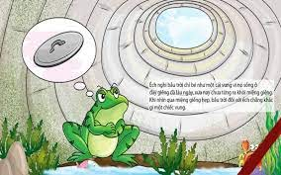
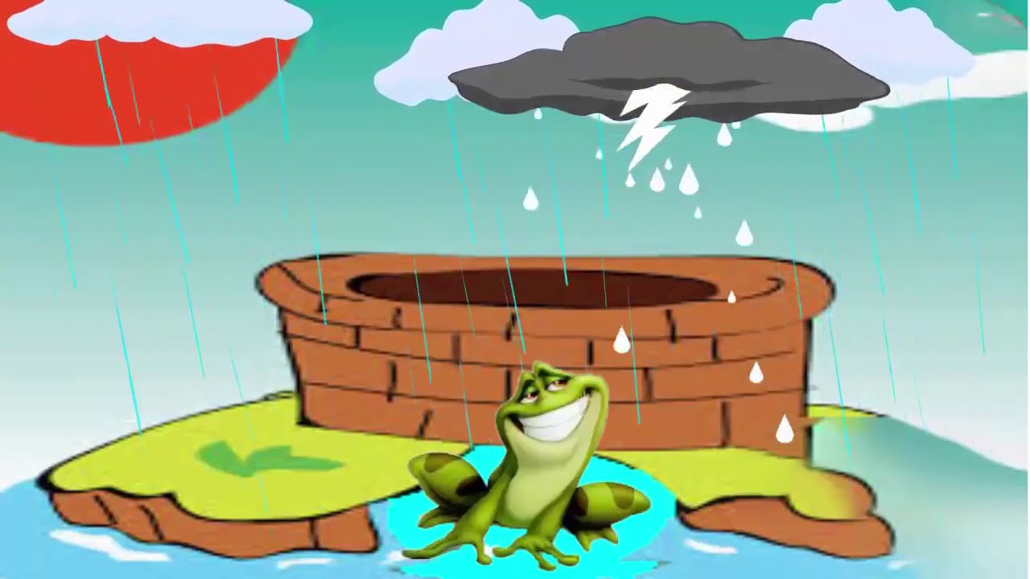
Có một con ếch sống lâu ngày trong một giếng nọ. Xung quanh nó chỉ có vài con nhái, cua, ốc bé nhỏ. Hàng ngày nó cất tiếng kêu ồm ộp làm vang động cả giếng, khiến các con vật kia rất hoảng sợ. Ếch cứ tưởng bầu trời trên đầu chỉ bé bằng chiếc vung và nó thì oai như một vị chúa tể. Một năm nọ, trời mưa to làm nước trong giếng dềnh lên, tràn bờ, đưa ếch ta ra ngoài. Quen thói cũ, ếch nghênh ngang đi lại khắp nơi và cất tiếng kêu ồm ộp. Nó nhâng nháo đưa cặp mắt nhìn lên bầu trời, chả thèm để ý đến xung quanh nên đã bị một con trâu đi qua giẫm bẹp.

Slide 18
 | Khi ở trong giếng
Hoàn cảnh sống | - Trong giếng - có vài con vật nhỏ bé. -> chật hẹp, nhỏ bé.
Hành động | - kêu ồm ộp -> các con vật hoảng sợ.
Suy nghĩ, thái độ | - bầu trời bé bằng chiếc vung. - nó oai như chúa tể.
Nhận xét chung | => Hiểu biết hạn hẹp, kiêu ngạo.

Slide 19
Có một con ếch sống lâu ngày trong một giếng nọ. Xung quanh nó chỉ có vài con nhái, cua, ốc bé nhỏ. Hàng ngày nó cất tiếng kêu ồm ộp làm vang động cả giếng, khiến các con vật kia rất hoảng sợ. Ếch cứ tưởng bầu trời trên đầu chỉ bé bằng chiếc vung và nó thì oai như một vị chúa tể. Một năm nọ, trời mưa to làm nước trong giếng dềnh lên, tràn bờ, đưa ếch ta ra ngoài. Quen thói cũ, ếch nghênh ngang đi lại khắp nơi và cất tiếng kêu ồm ộp. Nó nhâng nháo đưa cặp mắt nhìn lên bầu trời, chả thèm để ý đến xung quanh nên đã bị một con trâu đi qua giẫm bẹp.

Slide 20
THẢO LUẬN NHÓM
Câu hỏi | Trả lời
Hoàn cảnh sống | ......................................................................... .........................................................................
Hành động | ......................................................................... .........................................................................
Tính cách | ..................................................................................................................................................
Kết quả | ..................................................................................................................................................
Cuộc sống của ếch
khi ở ngoài giếng
Nhiệm vụ:
Hoàn thành
PHIẾU HỌC TẬP
THỜI GIAN: 2P

Slide 21
THẢO LUẬN NHÓM
Câu hỏi | Trả lời
Hoàn cảnh sống | ......................................................................... .........................................................................
Hành động | ......................................................................... .........................................................................
Tính cách | ..................................................................................................................................................
Kết quả | ..................................................................................................................................................
Cuộc sống của ếch
khi ở ngoài giếng
Nhiệm vụ:
Hoàn thành
PHIẾU HỌC TẬP
THỜI GIAN: 2P

Slide 22
PHIẾU HỌC TẬP SỐ 1
Câu hỏi | Trả lời
Hoàn cảnh sống | Bầu trời rộng lớn, nhiều thứ mới lạ
Hành động | Nghênh ngang đi lại khắp nơi và cất tiếng kêu ồm ộp
Tính cách | Kiêu ngạo, nhâng nháo, không thèm để ý đến xung quanh
Kết quả | Bị trâu giẫm bẹp.

Slide 23
Chuẩn bị 1 tờ giấy Note:
Chỉ ra những nguyên nhân dẫn đến cái chết của ếch ?
Nguyên nhân
Notes:
Giáo viên sử dụng:
Cô Phạm Thị Nhung
THCS Lý Tự Trọng, Cẩm Phú, Cẩm Phả, Quảng Ninh

Slide 24
Nguyên nhân
- Nguyên nhân khách quan: Trời mưa nước giềng dềnh lên đưa ếch ta ra ngoài
- Nguyên nhân chủ quan: Ếch quen thói, nhâng nháo, không để ý đến xung quanh
Note
Notes:
Giáo viên sử dụng:
Cô Phạm Thị Nhung
THCS Lý Tự Trọng, Cẩm Phú, Cẩm Phả, Quảng Ninh

Slide 25
 | Khi ở trong giếng | Khi ra ngoài giếng
Hoàn cảnh sống | - Trong giếng - có vài con vật nhỏ bé -> chật hẹp, nhỏ bé | - ra khỏi giếng -> rộng lớn
Hành động | - kêu ồm ộp -> các con vật hoảng sợ | - kêu ồm ộp - đi lại nghênh ngang
Suy nghĩ, thái độ | - bầu trời bé bằng chiếc vung. - nó oai như chúa tể | - nhâng nháo - không thèm để ý xung quanh
Nhận xét chung | => Hiểu biết hạn hẹp, kiêu ngạo | => Ngông nghênh, ngạo mạn, không thay đổi

Slide 26
 | Khi ở trong giếng | Khi ra ngoài giếng
Hoàn cảnh sống | - Trong giếng - có vài con vật nhỏ bé -> chật hẹp, nhỏ bé | - ra khỏi giếng -> rộng lớn
Hành động | - kêu ồm ộp -> các con vật hoảng sợ. | - kêu ồm ộp - đi lại nghênh ngang
Suy nghĩ, thái độ | - bầu trời bé bằng chiếc vung - nó oai như chúa tể | - nhâng nháo - không thèm để ý xung quanh
Nhận xét chung | => Hiểu biết hạn hẹp, kiêu ngạo | => Ngông nghênh, ngạo mạn, không thay đổi
Nghệ thuật : - Xây dựng nhân vật ếch gần gũi với đời sống con người
- Các sự việc xoay quanh con ếch diễn ra vô cùng hài hước, độc đáo

Slide 27
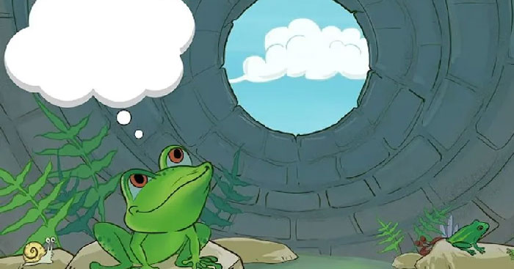
? Mỗi truyện ngụ ngôn có thể đem tới nhiều bài học, em hãy nêu lên những bài học có thể rút ra từ câu chuyện này. Theo em, đâu là bài học chính của câu chuyện.
Cây xanh trí tuệ - đạo đức

Slide 28
Bài học chính của câu chuyện là khuyên mọi người không nên chủ quan, kiêu ngạo, coi thường người khác, cố chấp, suy nghĩ thiển cận, không chịu mở rộng, nâng cao hiểu biết của bản thân.
Cây xanh trí tuệ - đạo đức

Slide 29
1. Chọn phương án đúng:
a. Truyện kể về nhân vật chú ếch, từ đó đem đến bài học về cách sống cho mỗi người.
b. Truyện kể về nhân vật chú ếch, từ đó đem đến cho chúng ta tiếng cười sảng khoái.
c.Truyện kể về nhân vật chú ếch, từ đó phê phán những kẻ tham lam, ích kỷ.
d. Truyện kể về nhân vật chú ếch, qua đó muốn truyền đạt kinh nghiệm về cách đối nhân xử thế cho mỗi người.
2. Chọn từ ngữ thích hợp điền vào chỗ trống (...):
Xây dựng nhân vật ...................(1) với đời sống; các sự kiện............................(2), độc đáo khiến câu chuyện trở nên hấp dẫn, lôi cuốn; ...................................(3) tự nhiên, sâu sắc.
thân thương
gần gũi
hài hước
thích thú
cách nhận xét
cách giáo huấn

Slide 30
1. Chọn phương án đúng:
a. Truyện kể về nhân vật chú ếch, từ đó đem đến bài học về cách sống cho mỗi người.
b. Truyện kể về nhân vật chú ếch, từ đó đem đến cho chúng ta tiếng cười sảng khoái.
c.Truyện kể về nhân vật chú ếch, từ đó phê phán những kẻ tham lam, ích kỷ.
d. Truyện kể về nhân vật chú ếch, qua đó muốn truyền đạt kinh nghiệm về cách đối nhân xử thế cho mỗi người.
2. Chọn từ ngữ thích hợp điền vào chỗ trống (...):
Xây dựng nhân vật ...................(1) với đời sống; các sự kiện............................(2), độc đáo khiến câu chuyện trở nên hấp dẫn, lôi cuốn; ...................................(3) tự nhiên, sâu sắc.
thân thương
hài hước
thích thú
cách nhận xét
cách giáo huấn
gần gũi

Slide 31
1. Chọn phương án đúng:
a. Truyện kể về nhân vật chú ếch, từ đó đem đến bài học về cách sống cho mỗi người.
b. Truyện kể về nhân vật chú ếch, từ đó đem đến cho chúng ta tiếng cười sảng khoái.
c.Truyện kể về nhân vật chú ếch, từ đó phê phán những kẻ tham lam, ích kỷ.
d. Truyện kể về nhân vật chú ếch, qua đó muốn truyền đạt kinh nghiệm về cách đối nhân xử thế cho mỗi người.
2. Chọn từ ngữ thích hợp điền vào chỗ trống (...):
Xây dựng nhân vật ...................(1) với đời sống; các sự kiện............................(2), độc đáo khiến câu chuyện trở nên hấp dẫn, lôi cuốn; ...................................(3) tự nhiên, sâu sắc.
thân thương
thích thú
cách nhận xét
cách giáo huấn
gần gũi
hài hước

Slide 32
1. Chọn phương án đúng:
a. Truyện kể về nhân vật chú ếch, từ đó đem đến bài học về cách sống cho mỗi người.
b. Truyện kể về nhân vật chú ếch, từ đó đem đến cho chúng ta tiếng cười sảng khoái.
c.Truyện kể về nhân vật chú ếch, từ đó phê phán những kẻ tham lam, ích kỷ.
d. Truyện kể về nhân vật chú ếch, qua đó muốn truyền đạt kinh nghiệm về cách đối nhân xử thế cho mỗi người.
2. Chọn từ ngữ thích hợp điền vào chỗ trống (...):
Xây dựng nhân vật ...................(1) với đời sống; các sự kiện............................(2), độc đáo khiến câu chuyện trở nên hấp dẫn, lôi cuốn; ...................................(3) tự nhiên, sâu sắc.
thân thương
thích thú
cách nhận xét
gần gũi
hài hước
cách giáo huấn

Slide 33
1. Nội dung - ý nghĩa
- Truyện kể về nhân vật chú ếch, từ đó đem đến bài học về cách sống cho mỗi người.
- Pheâ phaùn nhöõng keû hieåuû bieát haïn heïp maø laïi hueânh hoang, ñoàng thôøi khuyeân nhuû chuùng ta phaûi môû roäng taàm hieåu bieát, khoâng chuû quan , kieâu ngaïo
2. Nghệ thuật
Xây dựng nhân vật hết sức gần gũi với đời sống; các sự kiện hài hước, độc đáo khiến câu chuyện trở nên hấp dẫn, lôi cuốn; cách giáo huấn tự nhiên, sâu sắc.

Slide 34
Cách đọc - hiểu truyện ngụ ngôn
Bước 1
Đọc kĩ văn bản
Bước 2
Tóm tắt
cốt truyện
Bước 3
Xác định bối cảnh
câu chuyện
Bước 4
Tìm hiểu đặc điểm của nhân vật chính
Bước 5
Bài học rút ra từ văn bản và liên hệ bản thân

Slide 35
Nhiệm vụ
? Nhan đề văn bản Ếch ngồi đáy giếng có tác dụng gì trong việc thể hiện chủ đề của văn bản?
- Nhan đề làm nổi bật chủ đề của văn bản
- Phê phán những kẻ thiếu hiểu biết, tầm nhìn hạn hẹp nhưng luôn tự cao, tự đại.
- Đồng thời, khuyên răn mọi người cần biết khiêm tốn, học hỏi để nâng cao nhận thức của bản thân.

Slide 36
1. Thùng rỗng kêu to
2. Coi trời bằng vung
3. Khôn nhà dại chợ
4. Đi một ngày đàng, học một sàng khôn
5. Ở nhà nhất mẹ nhì con
Ra đường lắm kẻ còn giòn hơn ta

Slide 37
Think (Nghĩ): HS suy nghĩ độc lập về vấn đề được nêu ra; tự hình thành nên ý tưởng của mình.
Pair (Cặp đôi): HS được ghép cặp với nhau để thảo luận về những ý tưởng vừa có.
Share (Chia sẻ): HS chia sẻ ý tưởng vừa thảo luận với nhóm lớn hơn hoặc chia sẻ trước lớp.
CHIA SẺ (1p)
Đặc điểm truyện ngụ ngôn | Những biểu hiện trong văn bản “Ếch ngồi đáy giếng”
Cốt truyện
Nhân vật
Đề tài
Bối cảnh
Sự việc

Slide 38
Những đặc điểm của thể loại truyện ngụ ngôn trong văn bản “Ếch ngồi đáy giếng”
Đặc điểm truyện ngụ ngôn | Những biểu hiện trong văn bản “Ếch ngồi đáy giếng”
Cốt truyện | Qua sự việc con ếch kiêu ngạo bị giẫm bẹp để đưa ra bài học về sự khiêm tốn
Nhân vật | Con ếch biết suy nghĩ, ứng xử
Đề tài | Mượn truyện con ếch để nói bóng gió chuyện con người để đưa ra bài học nhận thức, ứng xử
Bối cảnh | Cái giếng nhỏ bé – Nơi ếch sinh sống
Sự việc | - Ếch sống ở trong giếng - Ếch ra ngoài giếng

Slide 39
Vận dụng: PHẦN THI TÌM KIẾM TÀI NĂNG
LỚP 7A4
Tổ 1: Làm họa sĩ
Tổ 2: Làm nhà thơ
Tổ 3: Làm nhà văn

Slide 41
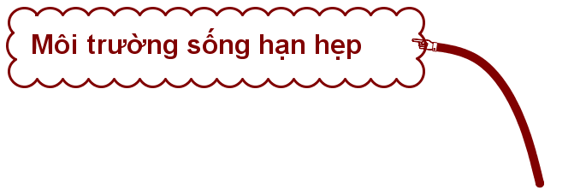
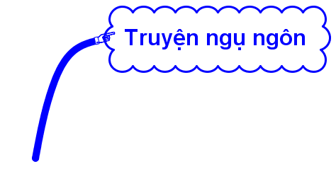
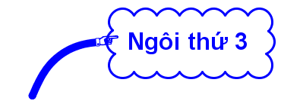
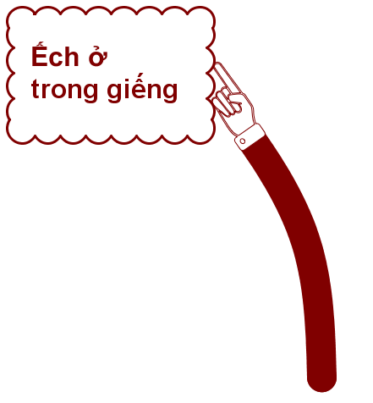
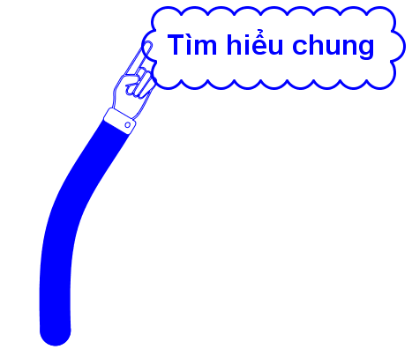
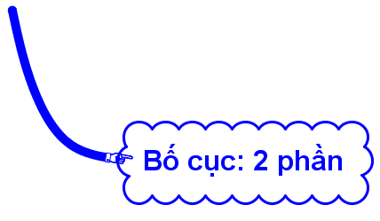
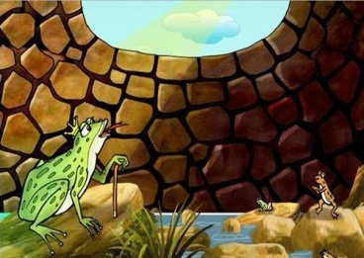
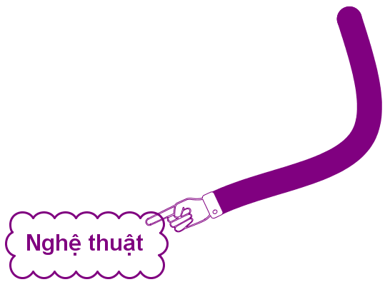
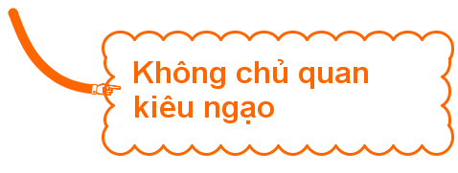
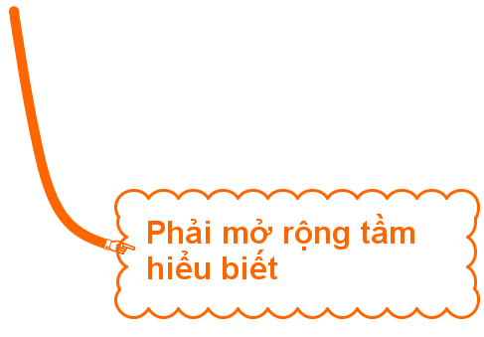

Slide 42
*/ Hướng dẫn HS học bài ở nhà và chuẩn bị bài sau
- Hướng dẫn HS học bài, làm bài tập vận dụng
+ Nắm chắc định nghĩa, đặc điểm truyện ngụ ngôn
+ Nắm chắc nội dung, nghệ thuật của bài
+ Tập kể truyện; tiếp tục tìm những thành ngữ tương ứng với câu chuyện và đặt câu với các thành ngữ tìm được.
+ Tập vẽ bức tranh minh họa cho câu chuyện.
- Hướng dẫn HS chuẩn bị bài sau.
Soạn bài: Đẽo cày giữa đường
+ Đọc phần chuẩn bị và đọc kĩ văn bản.
+ Trả lời câu hỏi trong phần đọc hiểu SGK
+ Lưu ý bài học rút ra từ câu chuyện.

Slide 43
? Tìm hiểu các thông tin về thể loại, ngôi kể, nhân vật chính và bố cục trong truyện “Đẽo cày giữa đường”
PHIẾU HỌC TẬP SỐ 1
Thể loại | Ngôi kể | Nhân vật chính | Bố cục

Slide 44
PHIẾU HỌC TẬP SỐ 2
Nhân vật người thợ mộc
Hành động nghe góp ý
Lần | Lời góp ý | Suy nghĩ, hành động | Nhận xét
1
2
3
Kết cục |  | Nguyên nhân

Slide 45
TRÂN TRỌNG CẢM ƠN CÁC THẦY CÔ
VÀ CÁC EM!

Slide 46
PHIẾU ĐÁNH GIÁ SẢN PHẨM NHÓM …..VỚI NHÓM……..
Các tiêu chí | Yêu cầu | Điểm tối đa | Góp ý bổ sung
Nội dung | Đúng yêu cầu, thể hiện nội dung đầy đủ. | 50 điểm
Hình thức | Sản phẩm trình bày cụ thể, rõ ràng . | 30 điểm
Thuyết trình | Hấp dẫn, lôi cuốn, tự tin, cử chỉ, lời nói phù hợp. | 20 điểm
Tổng điểm |  | 100 điểm

